Slide 1




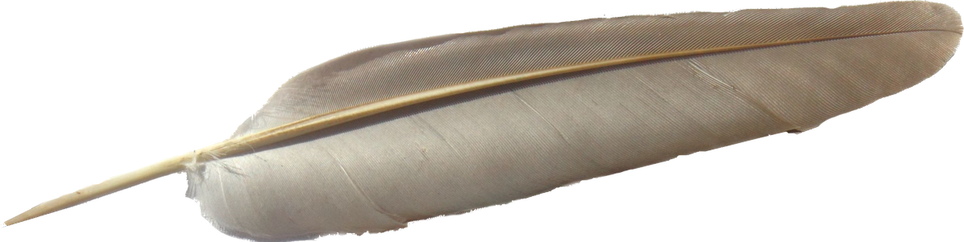

Взаємний вплив культур різних національностей,
які проживають на території Кіровоградської області
Роботу виконав: Лисиця Ілля Сергійович
Клас: 8
Заклад освіти: Комунальний заклад “Ліцей імені Тараса Шевченка” Кропивницької міської ради
Населений пункт: Кропивницький
Керівник проєкту: Швець Сніжана Анатоліївна, вчитель історії
та суспільних дисциплін Комунального закладу “Ліцей імені Тараса Шевченка” Кропивницької міської ради

Slide 2







Мета і завдання
  Проаналізувати історичні умови розселення громад різних національностей на території сучасної Кіровоградської області.
  Дослідити діяльність культурних осередків національних меншин в нашій області.
  Виявити приклади культурного обміну .
  Визначити роль державної політики на підтримку розвитку культур різних національностей та їх взаємовплив.
Дослідити процеси взаємодії та взаємного збагачення культур різних етнічних груп, що історично та сучасно проживають на Кіровоградщині, та висвітлити їхню роль у формуванні єдиної ідентичності регіону.

Slide 3
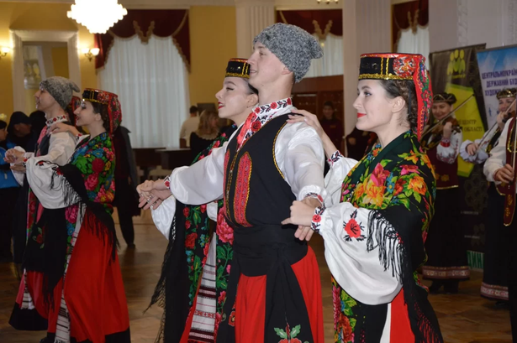
Актуальність теми
Актуальність теми полягає в тому, що сучасне українське суспільство є багатокультурним, і Кіровоградська область не є винятком. Тут проживають представники різних національностей, які протягом тривалого часу живуть поруч, працюють, навчаються та взаємодіють між собою.
Відбуваються процеси глобалізації, коли культури активно взаємодіють і змінюються. У таких умовах важливо зберігати власну культурну ідентичність, але водночас бути відкритими до інших культур.

Slide 4

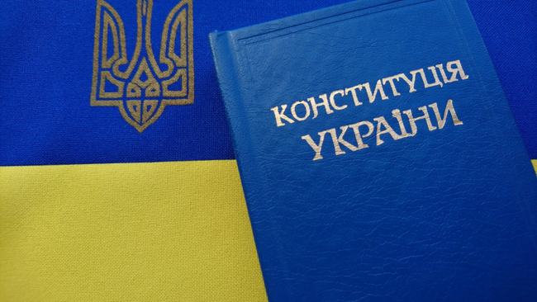

Українське законодавство у сфері багатонаціональної політики базується на Конституції та спеціальних законах, що гарантують права національних меншин, їхню культурну автономію та участь у суспільному житті. Основні акценти — захист мовних прав, підтримка культурних традицій та інтеграція етнічних громад у політичний процес.
Національна політика незалежної України та
місцевих органів влади
Місцеві органи влади Кіровоградщини
реалізують державну політику у сфері міжнаціональних відносин, підтримуючи рівні права всіх національних меншин та сприяючи їх культурному розвитку. В області проводяться заходи з підтримки мовної й культурної різноманітності, а також співпраця з національно-культурними товариствами для зміцнення міжетнічної злагоди.
Конституція України (1996)
• Стаття 11: держава сприяє розвитку етнічної самобутності всіх національних меншин.
• Стаття 53: гарантує право на навчання рідною мовою або її вивчення.
• Стаття 24: заборона дискримінації за етнічною чи мовною ознакою.
Закон України "Про національні меншини" (1992)
• Визначає права меншин на культурний розвиток, використання рідної мови, створення національно-культурних товариств.
• Гарантує рівність у політичних, економічних та соціальних правах.
Закон "Про освіту" (2017, зі змінами)
• Встановлює баланс між державною мовою освіти та правом меншин на навчання рідною мовою.

Slide 5


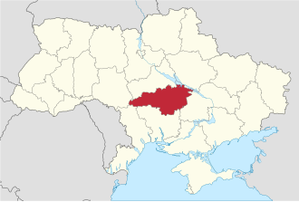
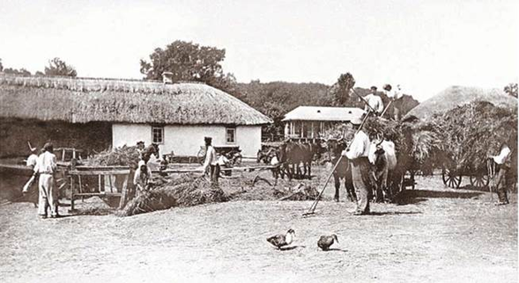
Історичні передумови формування багатонаціональності
Кіровоградська область історично формувалася як територія, де протягом різних періодів оселялися представники багатьох народів. Це було пов’язано з її вигідним географічним положенням у центрі України, розвитком сільського господарства, промисловості та переселеннями населення , пов’язаним з різними історичними подіями.
За даними Всеукраїнського перепису населення 2001 року, в Кіровоградській області проживали такі національні меншини:
  Молдовани: 8 274 особи (0,74%).
  Білоруси: 5 550 осіб (0,49%).
  Вірмени: 2 994 особи (0,27%).
  Болгари: 2 205 осіб (0,20%).
  Також у меншій кількості представлені євреї (0,09%), цигани (0,08%), азербайджанці (0,07%) та поляки (0,04%).
ГЕРБ КІРОВОГРАДСЬКОЇ ОБЛАСТІ

Slide 6

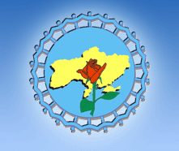
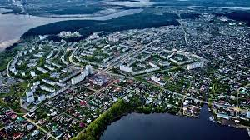

Болгари
У Кіровоградській області болгарська громада також представлена через всеукраїнську організацію — Асоціацію болгар України, яка має регіональні осередки, зокрема й у центральних областях, включно з Кіровоградщиною. Це всеукраїнська громадська організація болгарської діаспори, яка об’єднує болгарські громади в різних регіонах України, підтримує зв’язки з Болгарією та займається захистом культурних і мовних прав болгар. У Кіровоградській області її діяльність включає організацію болгарських культурних свят і фестивалів, проведення заходів із збереження мови та традицій, участь у міжнаціональних культурних подіях (зокрема через центр «Єдина родина»), а також підтримку національної ідентичності болгар.
.
ГЕРБ АСОЦІАЦІЇ БОЛГАР УКРАЇНИ
В нашій області є населені пункти Болгарського походженя:,Добрянка, Завітне та Чистопілля
ЦІКАВИЙ ФАКТ: БОЛГАРИ - НАЙДАВНІША ДІАСПОРА В УКРАЇНІ, ЯКА НАЛІЧУЄ ІСТОРІЮ ПОНАД 250 РОКІВ
ДОБРЯНКА

Slide 7

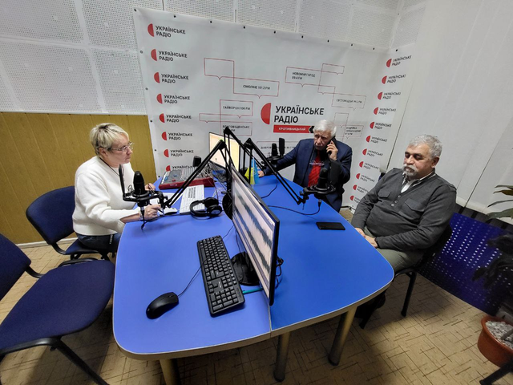
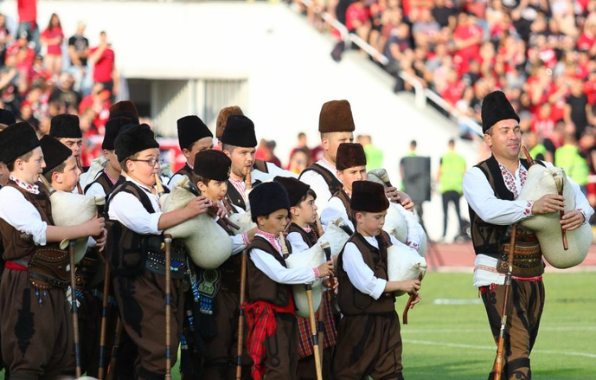
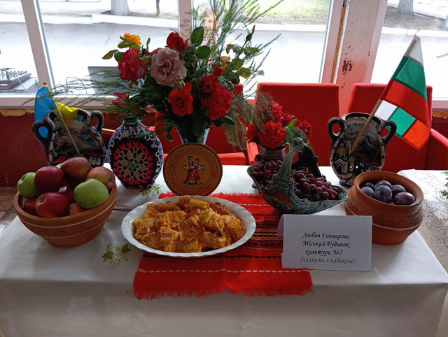
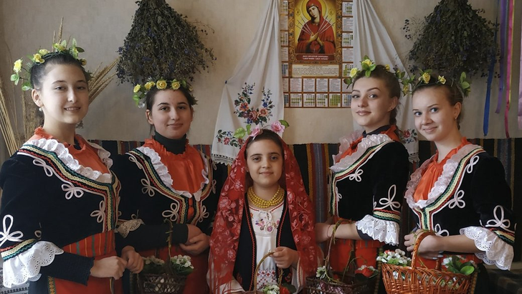
Болгари
.
Болгарська діаспора налічує понад дві тисячі людей і зосереджена переважно у Вільшанській і Добровеличківській громадах. Кропивничанин Сергій Осадчий очолює обласну громадську організацію "Об’єднання болгар "Нашите хора". За його словами, активних учасників сотня. Ентузіасти створюють мистецькі осередки, щоб зберегти болгарські пісні, танці й традиції. Виступають на фестивалях та різноманітних обласних заходах. У Кропивницькому працює болгарська недільна школа, де вчать болгарські мову й історію. У Кіровоградській області планують реалізувати проєкт зі збереження болгарської культури З грошима допомагають посольство Болгарії й міністерство освіти Болгарії.

Slide 8
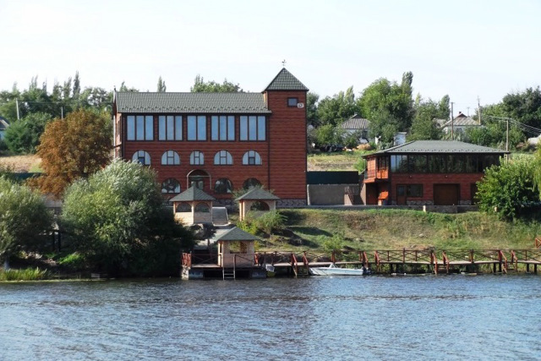
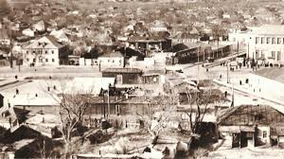
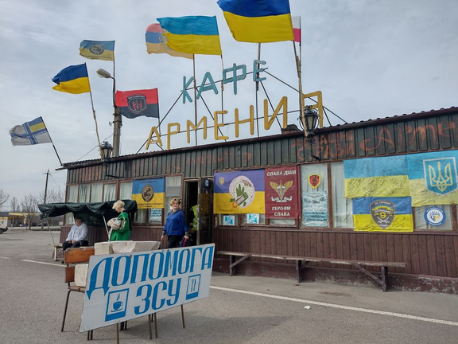
Вірмени
На території нашої області також є такі населені пункти вірменського походженя: Вільшанка, Катеринівка, Клочкове. Ці населені пункти відомі тим, що вірмени переселилися сюди наприкінці XVIII століття з Криму, заснувавши колонії. Також у Кіровоградській області вірменська діаспора представлена у великих містах, зокрема у Кропивницькому. В будівлях зберігаються елементи вірменської архітектури. В області діють заклади харчування з вірменськими народними стравами.
СЕЛО ВІЛЬШАНКА
СЕЛО КЛЮЧКОВЕ XX СТ.
КАФЕ “ВІРМЕНІЯ”

Slide 9


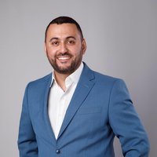

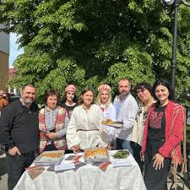
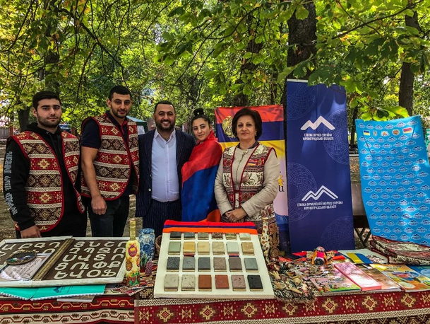
Вірмени
ЛОГОТИП СПІЛКИ ВІРМЕН УКРАЇНИ
ТІГРАН ХАЧАТРЯН
У Кіровоградській області вірмени об’єднані через структури «Спілки вірмен України» — це всеукраїнська громадська організація, яка має свої осередки в різних регіонах, у тому числі й у Кропивницькому та області. Саме тут в Олександрії народився голова цієї спілки в області Тігран Хачатрян.
У Кіровоградській області вірменська діаспора представлена невеликою, але активною громадою, яка об’єднується через місцеві національно-культурні товариства . Їхня діяльність спрямована на проведення культурних заходів і свят, збереження мови, традицій і національної ідентичності, а також участь у фестивалях національних культур і громадських ініціативах.

Slide 10


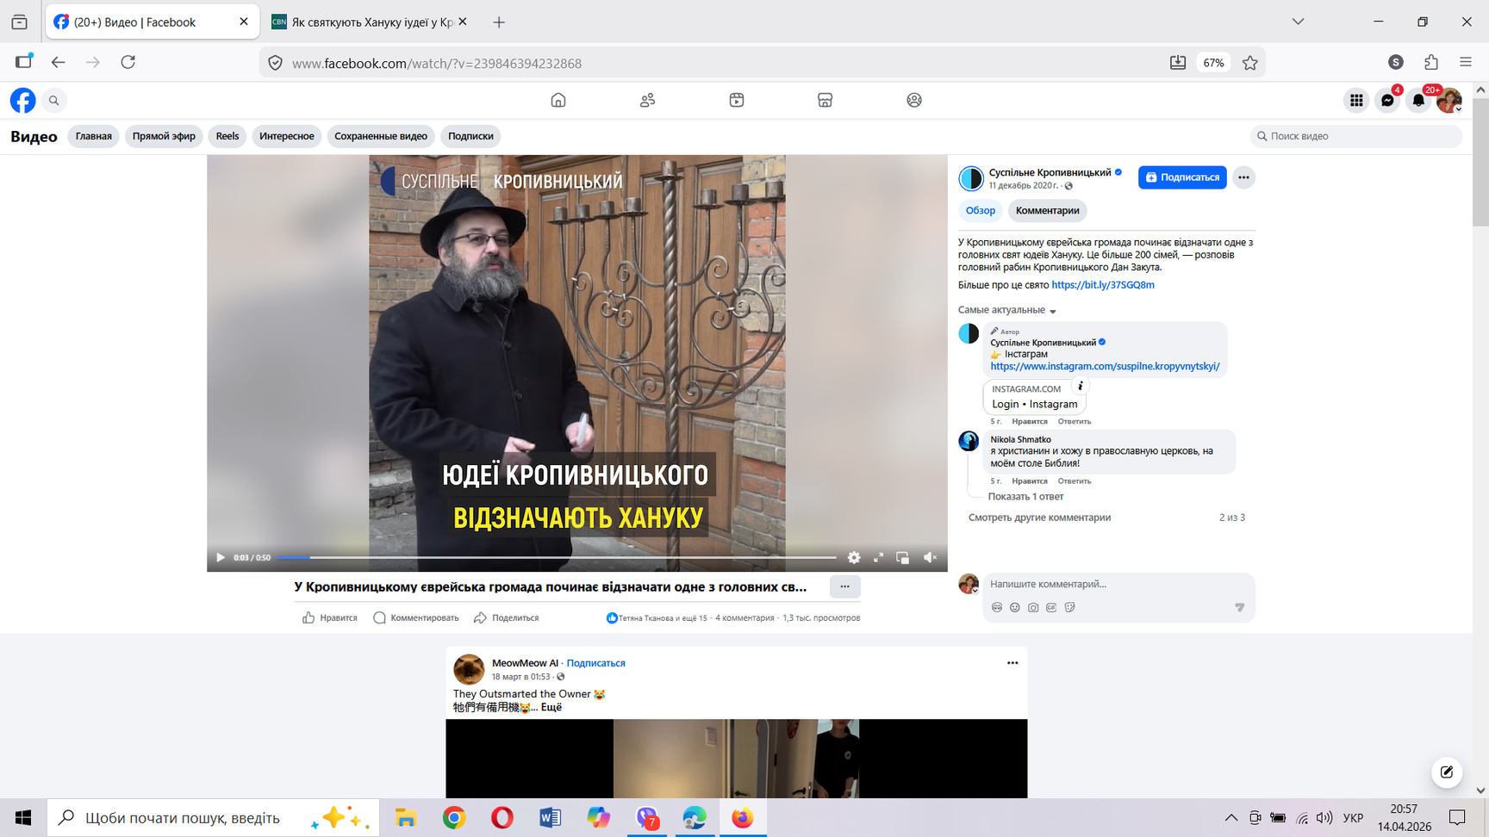
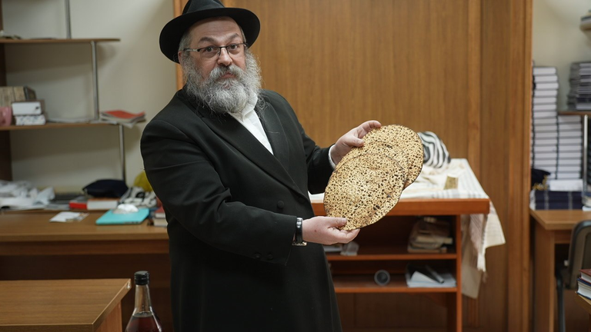
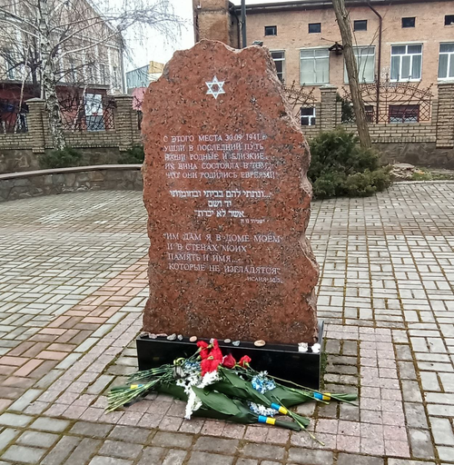
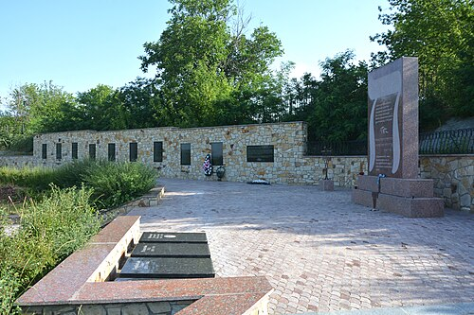
Євреї
ГЕРБ ЄВРЕЙСЬКОГО АГЕНСТВА “СОХНУТ”
У Кіровоградській області єврейська громада представлена осередками Всеукраїнського єврейського конгресу, Єврейського агентства «Сохнут» та місцевих громад в містах області. Історично єврейське населення було значно чисельнішим, особливо в ХІХ — на початку ХХ століття, і відігравало важливу роль у розвитку міст і торгівлі регіону. Сьогодні діяльність громад зосереджена на збереженні культурної та релігійної спадщини, проведенні свят (наприклад, Ханука, Песах), освітніх та історичних заходів.
ЦІКАВИЙ ФАКТ: В XIX - XX СТОЛІТТЯХ В КРОПИВНИЦЬКОМУ НАСЕЛЕННЯ СКЛАДАЛОСЯ З БЛИЗЬКО 50% ЄВРЕЇВ, В ОЛЕКСАНДРІЇ БЛИЗЬКО 70%, В НОВОМИРГОРОДІ 45% І В БОБРИНЦІ 65%!
Пам’ятний знак “жертвам голокосту” на місці збору у сквері перед синагогою у Кропивницькому
Меморіал в пам’ять хащувтської трагедії - “Стіна плачу”

Slide 11

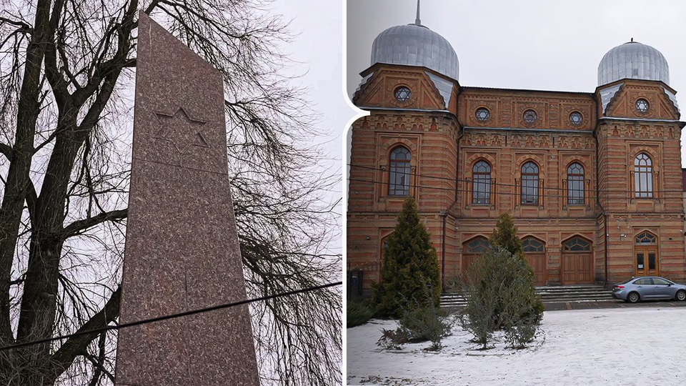
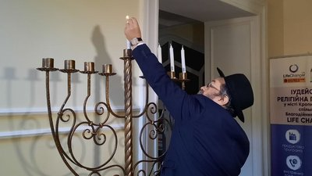
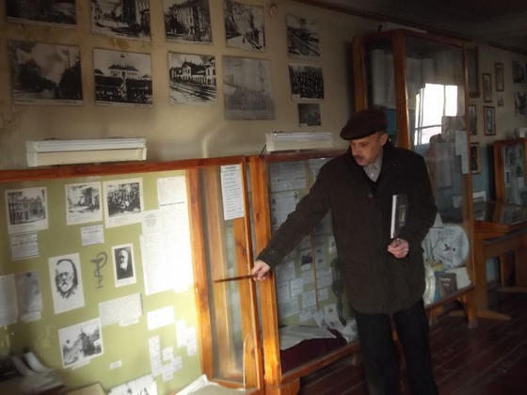
Євреї
Єврейська діаспора Кіровоградщини веде активну релігійну, соціальну та культурну діяльність, зосереджену навколо синагоги та общинних центрів у Кропивницькому. Громада займається підтримкою літніх людей, вихованням молоді та збереженням історичної пам'яті.
Сьогодні центром життя діаспори є Велика хоральна синагога, яка є пам’яткою архітектури в Кропивницькому, де діє унікальний історичний музей та благодійна організація «Хесед Шломо». Сучасна спільнота активно відроджує традиції, про що свідчить будівництво нового єврейського общинного центру, розпочате у 2024 році.
ВЕЛИКА ХОРАЛЬНА СИНАГОГА В КРОПИВНИЦЬКОМУ

Slide 12
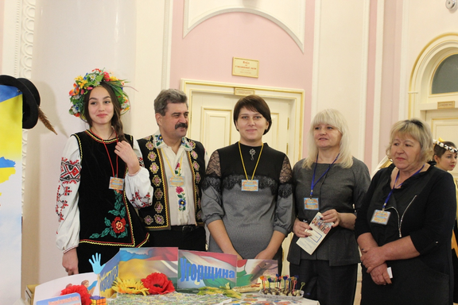


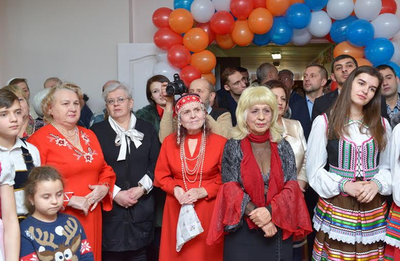
Єдина родина
У Кіровоградській області (зокрема в м. Кропивницький) діє Центр розвитку національних культур під назвою «Єдина родина», який був створений у 2017 році. Це громадська організація, яка об'єднує різні етнічні спільноти регіону для збереження їхніх традицій та культурного обміну.
Фестиваль «Єдина родина — в центрі України». Традиційна щорічна подія до Міжнародного дня толерантності (листопад). У програмі: виставки національних костюмів, книг та дегустації страв різних кухонь світу в обласній філармонії.
Освітні проєкти та воркшопи. 27 березня 2026 року відбувся воркшоп «ЄС для громад», де обговорювали розвиток Кіровоградщини як частини європейського простору.
Очільники та учасники національних товариств області презентували свої об’єднання:
  Олександр Полячок – Об’єднання поляків Кіровоградщини “Полонія” імені Кароля Шимановського;
  Сергій Осадчий – Обласну громадську організацію об’єднання болгар “Нашите хора”;
  Тігран Хачатрян – Союз вірмен України у Кіровоградській області;
  Роман Поліщук – Кіровоградський обласний німецький культурний центр “Розвиток”;
  Олександр Гавриленко – грецьку діаспору у Кропивницькому.

Slide 13
Висновок
Кіровоградська область є багатокультурним регіоном, де протягом історії співіснували та взаємодіяли різні національні спільноти. Кожен народ зробив свій внесок у розвиток краю. Завдяки такій взаємодії Кіровоградщина стала регіоном з багатою культурною спадщиною, різноманітними традиціями та історичною унікальністю.
Попри всі спроби інших держав знищити незалежність українського народу як політичної нації, ми були і залишаємось спільнотою, яка увібрала у себе весь спектр культурних традицій і надбань різних етносів, що проживають на території всієї держави. Ці процеси забезпечуються демократичною політикою України та реалізуються на місцевому рівні.
Особистий внесок. Були опрацьовані інтернет-джерела про законодавчу базу в галузі національної політики України. Ознайомлення із життям болгарської, єврейської, вірменської діаспор на території області та їх культурним життям. Проаналізовано діяльність всеукраїнської організації «Єдина родина» на території нашої області та її вплив на суспільне та культурне життя Кіровоградщини.

Slide 14
Використані джерела:
  БО "БФ "Єврейська громада міста Кропивницький". YOUCONTROL. URL: https://surl.li/mafcyd (дата звернення: 10.04.2026)
  Дані всеукраїнського перепису населення 2001 року. Biblioyar. URL: https://surl.li/mafcyd (дата звернення: 09.04.2026)
  Діаспора налічує понад дві тисячі людей: як на Кіровоградщині зберігають болгарську культуру. Суспільне Кропивницький. URL: https://surl.li/mafcyd (дата звернення: 02.04.2026)
  Єдина родина: як різні спільноти у Кропивницькому бережуть традиції і розвивають місто. Гречка. URL :https://surl.li/mafcyd (дата звернення: 10.04.2026)
  Національні меншини Кіровоградщини. Бібліографічний покажчик. Кропивницькй, 2019. URL: https://surl.li/mafcyd (дата звернення: 07.04.2026)
  Спілка вірмен України. Facebook. URL: https://surl.li/mafcyd (дата звернення: 10.04.2026)
  У Кропивницькому провели фестиваль національних культур “Єдина родина – в центрі України”. Гречка. URL :https://surl.li/mafcyd 7 (дата звернення: 02.04.2026)

